Slide 1
Гральна Комора (Ne_Programisty)
Сучасний E-commerce вебзастосунок для продажу настільних ігор Команда: Ne_Programisty
Дата здачі: 16.12.2025

Slide 2

СКЛАД КОМАНДИ
🚀 Команда «Ne_Programisty»
🦁 Лукащук Данило — Team Lead / Fullstack
Архітектура проєкту, Docker & Nginx, Адмін-панель.
🦊 Чорноус Сергій — Frontend Dev
Дизайн інтерфейсу, Кошик, Логіка замовлень.
🐻 Базюк Максим — Backend Dev
Система відгуків (Feedback), Новини, анімації.
🐼 Кондратюк Дмитро — QA / UI/UX Designer
Тестування (Bug hunting), Адаптивність.

Slide 3

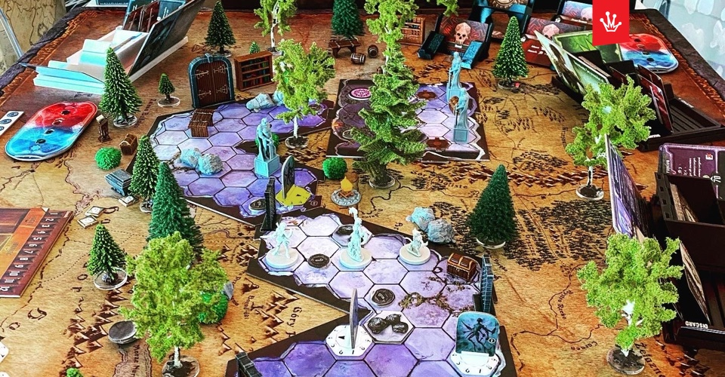
Огляд проблеми
Проблема: Ринок настільних ігор зростає, але користувачам часто не вистачає зручних, швидких та сучасних платформ для їх придбання. Багато існуючих сайтів мають застарілий дизайн, складну навігацію або відсутність мобільної адаптації.
Цільова аудиторія:
Фанати настільних ігор (гіки).
Компанії друзів, що шукають розваги.
Батьки, що шукають розвиваючі ігри для дітей.
Актуальність: Створення "лампового", але технологічного простору для ком'юніті з можливістю швидкої покупки, читання новин та обміну відгуками.

Slide 4
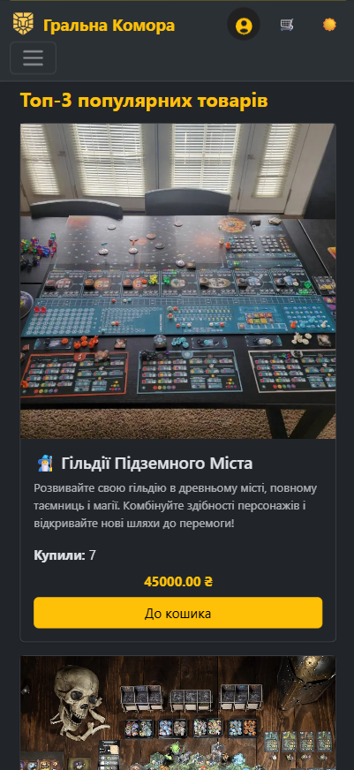
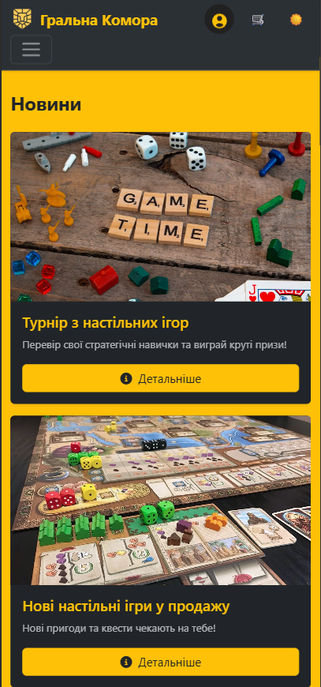
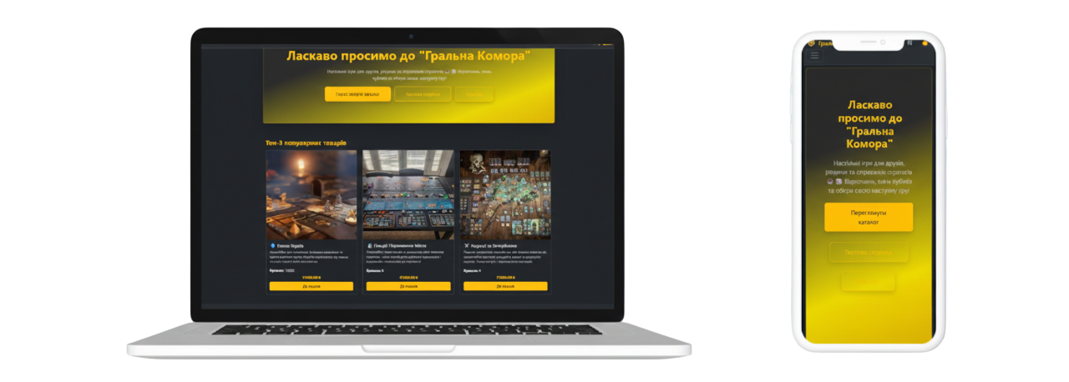
Рішення
Наше рішення: "Гральна Комора" — це повнофункціональний вебсервіс, що поєднує в собі каталог товарів, CMS (систему управління контентом) та RESTful API.
Ключова цінність:
⚡ Швидкість: Оптимізований бекенд та легкий фронтенд.
📱 Зручність: Адаптивний дизайн (Mobile-First) та інтуїтивний UX.
🛡️ Надійність: Безпечна авторизація та стабільна робота завдяки контейнеризації.
Унікальні особливості:
Власні CSS-анімації та лоадер.
Темна/Світла тема.
Гнучка система ролей (User, Moderator, Admin).

Slide 5









Технологічний стек
Ми обрали сучасний стек для балансу між швидкістю розробки та продуктивністю.
Frontend:
🎨 HTML5 / CSS3 (Custom Animations)
🅱️ Bootstrap 5 (Адаптивність)
⚡ JavaScript (ES6+) (Fetch API, динаміка)
Backend:
🐍 Python 3.13
🌶️ Flask 3.0 (Web Framework)
🗄️ SQLAlchemy + Alembic (ORM & Migrations)
🔐 Flask-JWT-Extended (Security)
Інфраструктура:
🐳 Docker & Docker Compose (Containerization)
🦁 Nginx (Reverse Proxy)
🐙 Git & GitHub (Version Control)

Slide 6
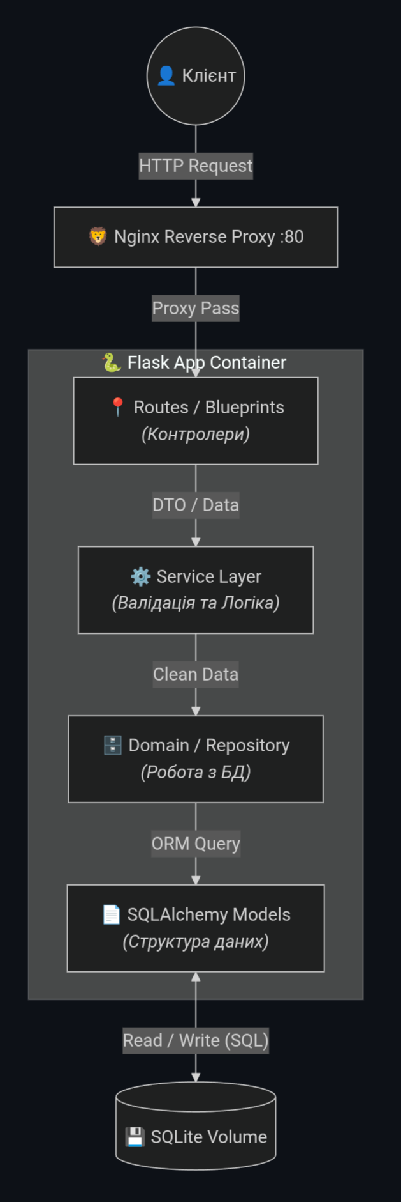
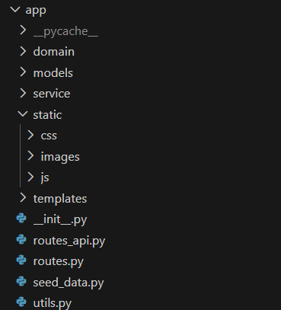
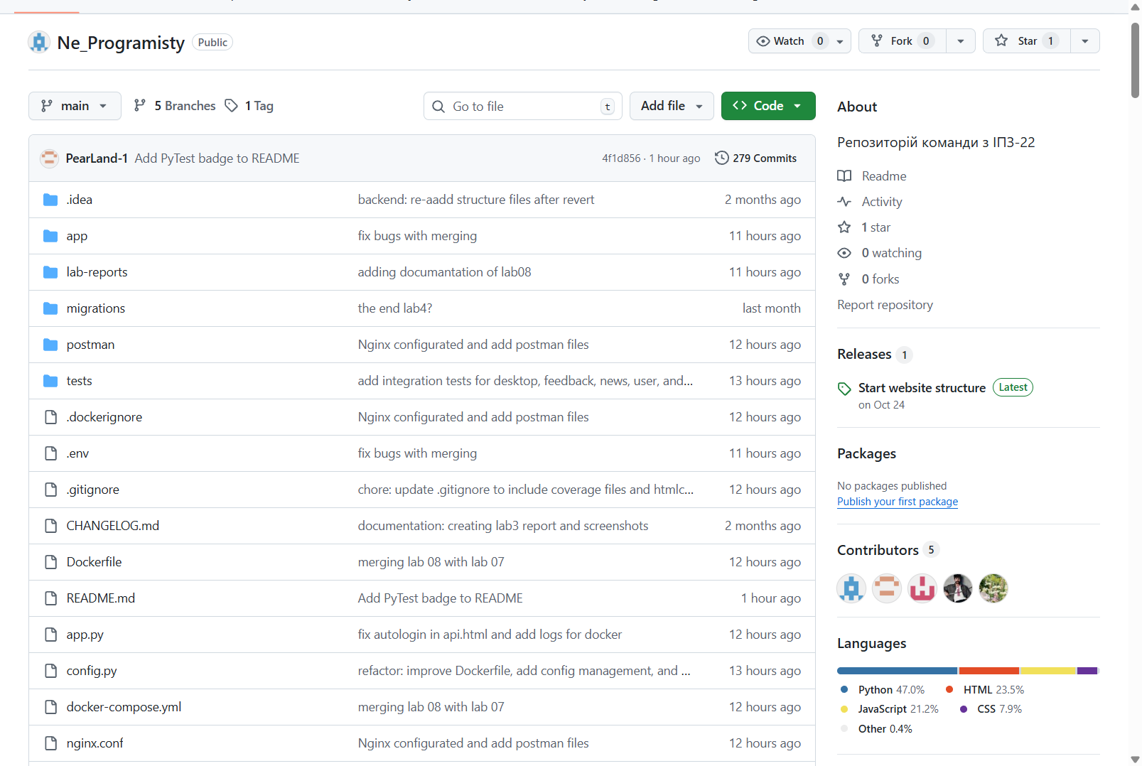
Архітектура системи
Ми реалізували Layered Architecture (Багатошарову архітектуру) для чистоти коду.
Внутрішня структура Flask:
📍 Routes: Приймають запити (Controllers).
⚙️ Service Layer: Бізнес-логіка та валідація даних.
🗄️ Domain/Repository: Пряма робота з БД.
📄 Models: Опис таблиць SQLAlchemy.
💾 Database: SQLite Volume.
Взаємодія: Nginx приймає запити, передає їх у Flask, де вони проходять через шари валідації та бізнес-логіки перед записом у БД.

Slide 7
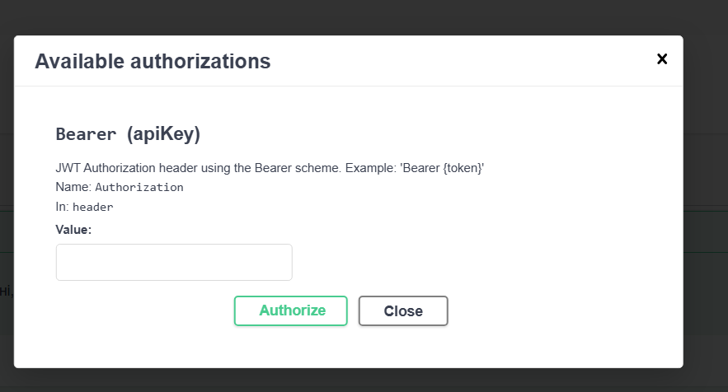
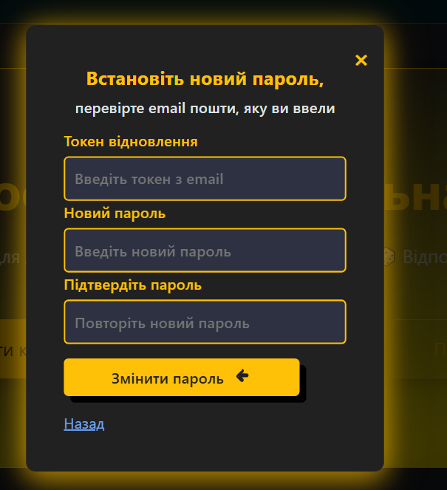
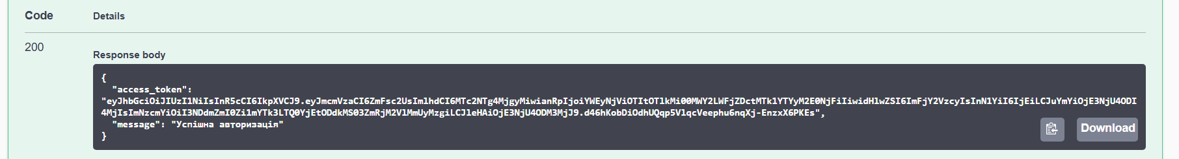
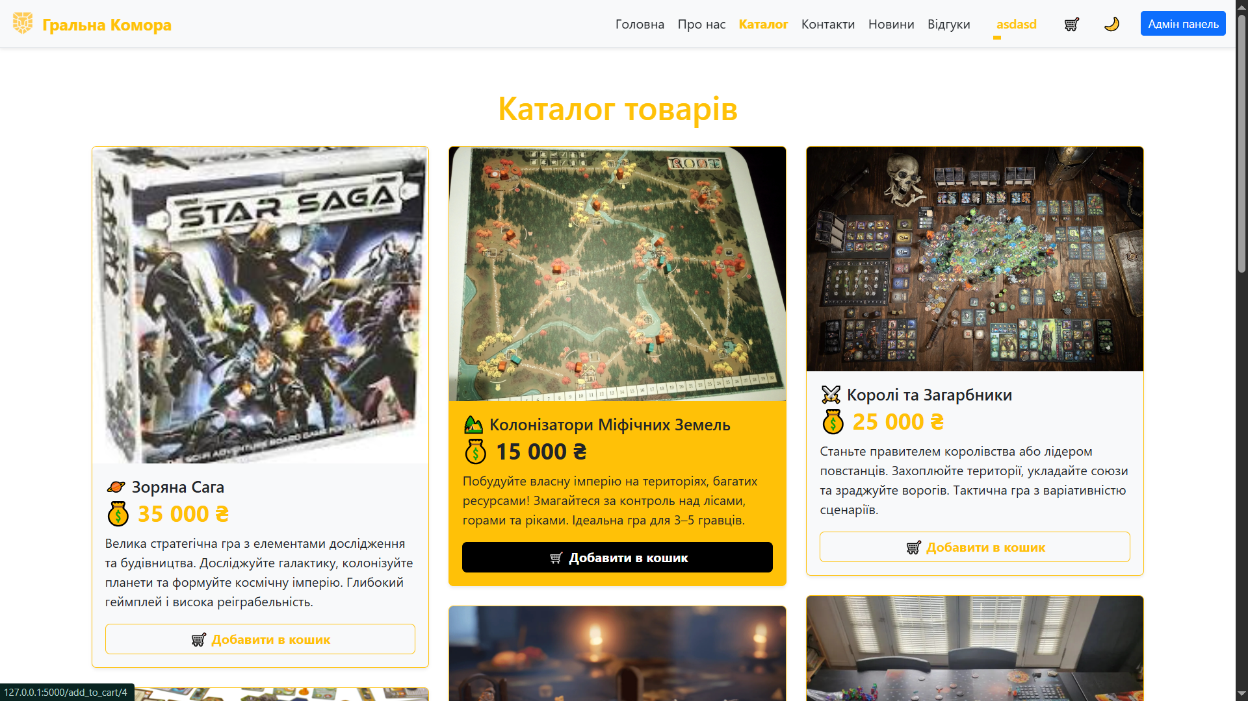
Основний функціонал
🔐 Аутентифікація:
Реєстрація та вхід (JWT Access/Refresh токени).
Відновлення пароля через email.
🛍️ E-commerce:
Каталог товарів з фото та описом.
Кошик (додавання, зміна кількості, видалення).
Оформлення замовлення (Checkout).

Slide 8
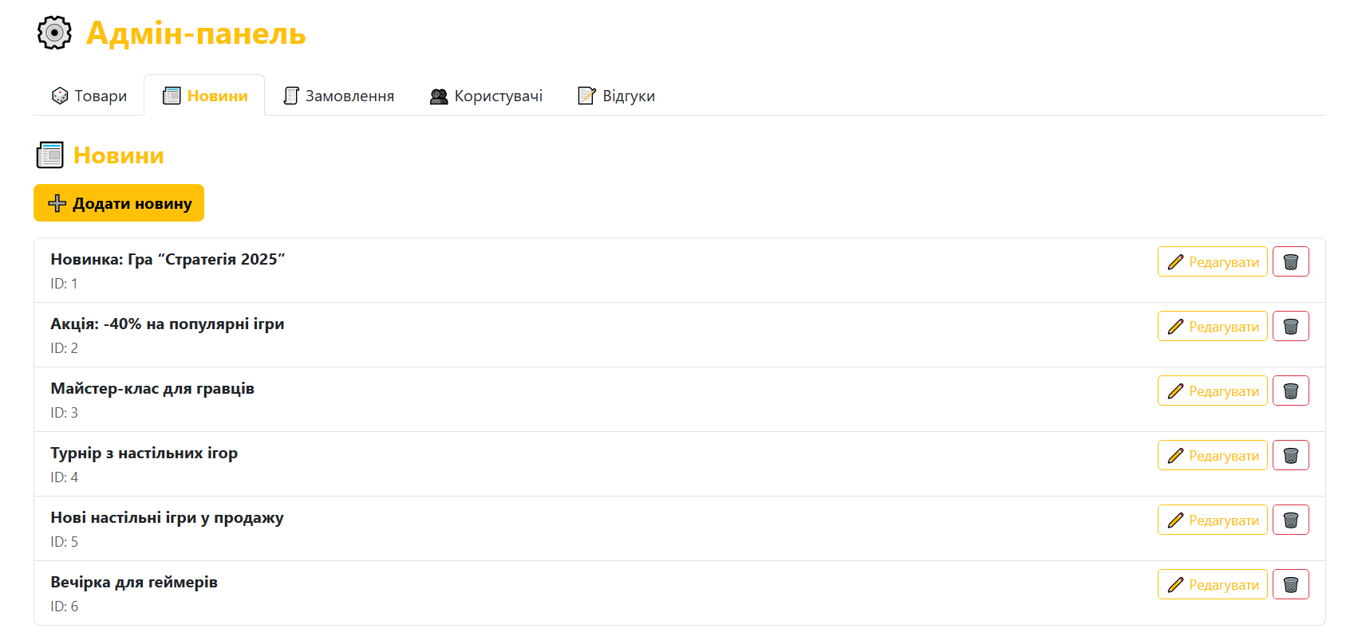
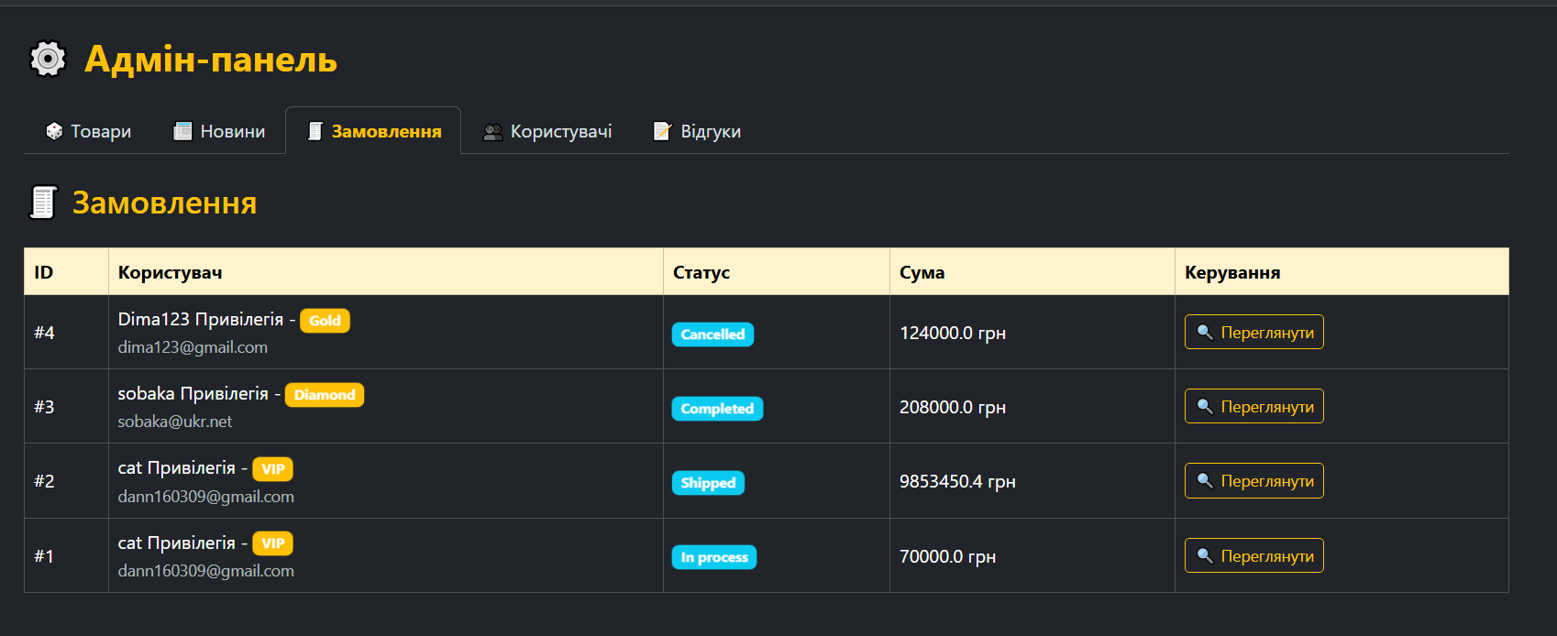
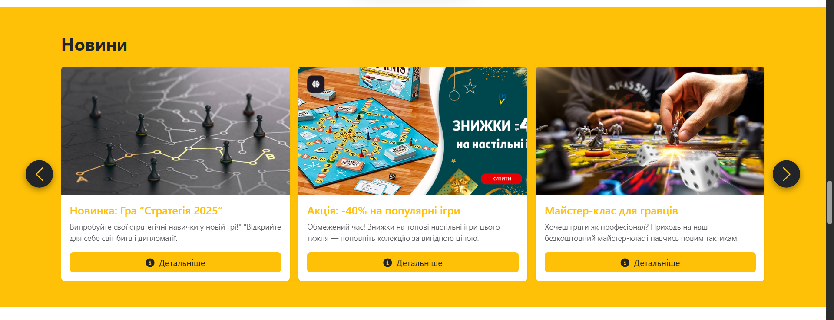
Основний функціонал
⚙️ Адмін-панель:
CRUD для товарів, новин, користувачів.
Модерація відгуків.
Керування статусами замовлень.
📰 Контент:
Стрічка новин.
Система відгуків користувачів.

Slide 9
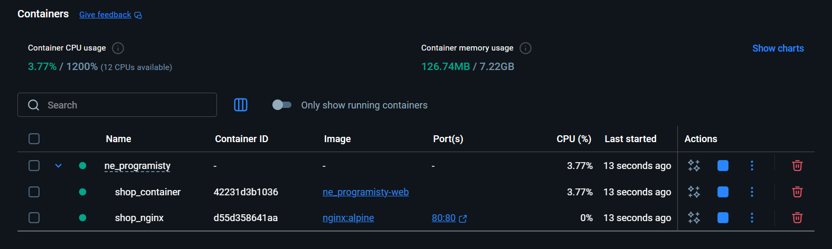
Нові функції (Lab 8)
В рамках останнього етапу ми впровадили Контейнеризацію.
Що додано:
🐳 Docker Support: Створено оптимізований Dockerfile на базі python:3.11-alpine.
🐙 Orchestration: Налаштовано docker-compose для зв'язку сервісів web та nginx.
🦁 Nginx Configuration: Налаштовано проксі-сервер для роздачі статики та захисту застосунку.
Як це покращує застосунок:
Ізоляція: Жодних конфліктів залежностей ("It works on my machine" — у минулому).
Легкий деплой: Розгортання однією командою docker-compose up.

Slide 10
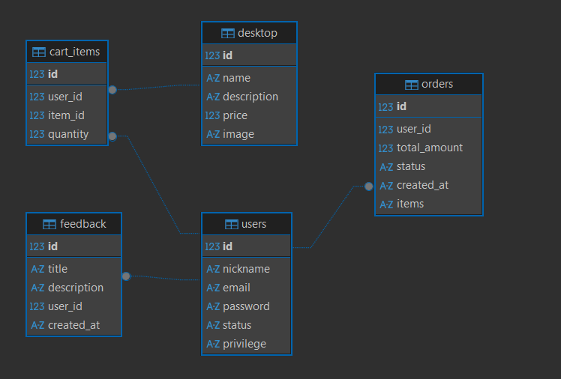
Структура бази даних
Використовується реляційна модель даних (SQLite).
Основні сутності:
👤 Users: id, nickname, email, password_hash, role.
📦 Desktop (Products): id, name, price, image.
🛒 CartItems: Зв'язок User <-> Desktop (Many-to-One).
🧾 Orders: Історія покупок, статус, сума.
💬 Feedback: Відгуки користувачів.
📰 News: Новини магазину.
Зв'язки: Користувачі мають кошики та замовлення; Відгуки прив'язані до користувачів.

Slide 11
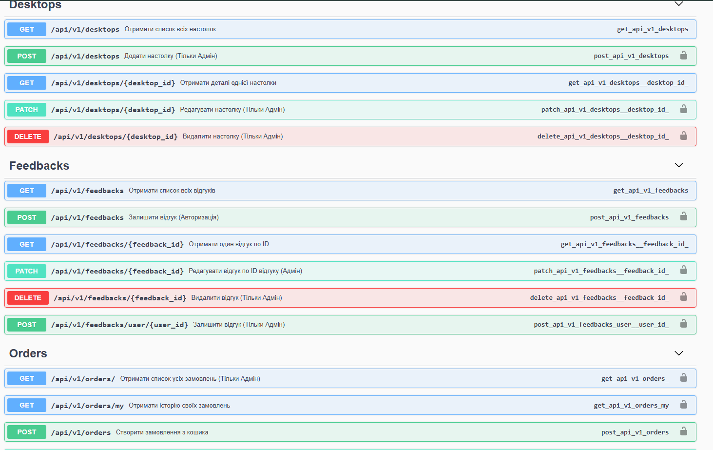
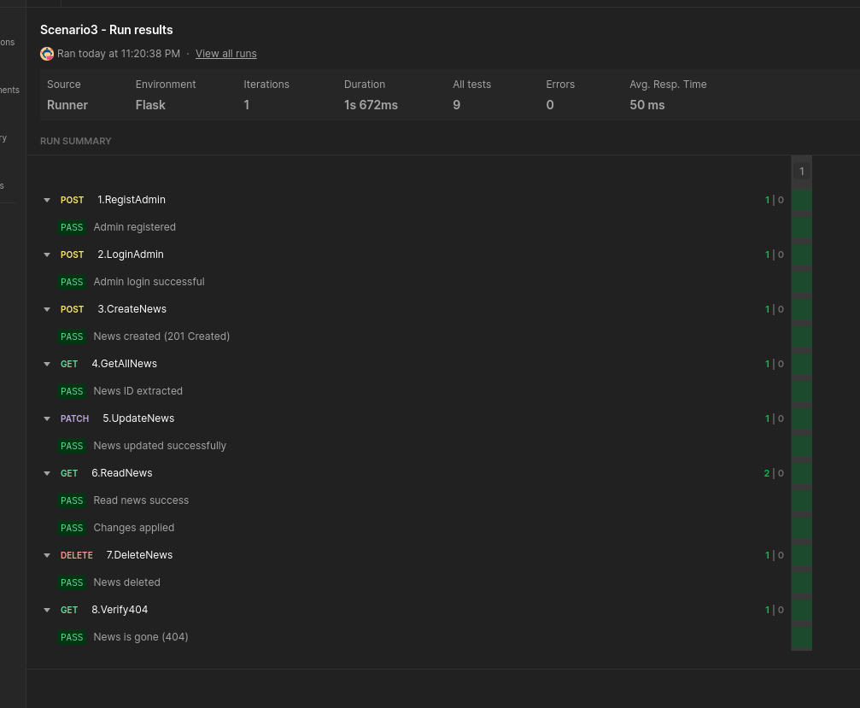
API Endpoints
Ми розробили RESTful API, документоване через Swagger UI.
Приклади:
POST /api/v1/auth/login — Отримання токена.
GET /api/v1/desktops — Отримати каталог товарів.
POST /api/v1/carts — Додати товар у кошик.
GET /api/v1/orders/my — Перегляд історії замовлень.
DELETE /api/v1/users/{id} — Видалення користувача (Admin only).

Slide 12
Технічні виклики
Проблеми та рішення:
🔴 Infinite Reload Loop: Фронтенд зациклювався при невалідному токені.
✅ Рішення: Виправлено ендпоінт (/carts замість /cart) та додано Circuit Breaker в JS (sessionStorage flag).
🔴 Permissions у Docker: Помилка запису в БД при локальному запуску скриптом app.py.
✅ Рішення: Реалізовано "розумний" конфіг, який визначає середовище і підставляє абсолютний шлях до БД.
🔴 Nginx Static Files: Проблема з відображенням картинок через проксі.
✅ Рішення: Правильне налаштування Volumes та директиви proxy_pass у nginx.conf.

Slide 13
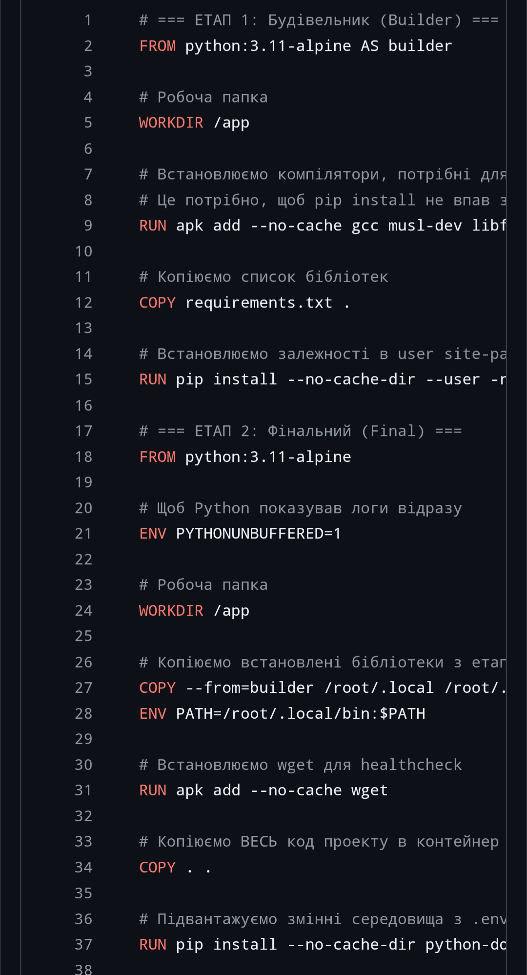
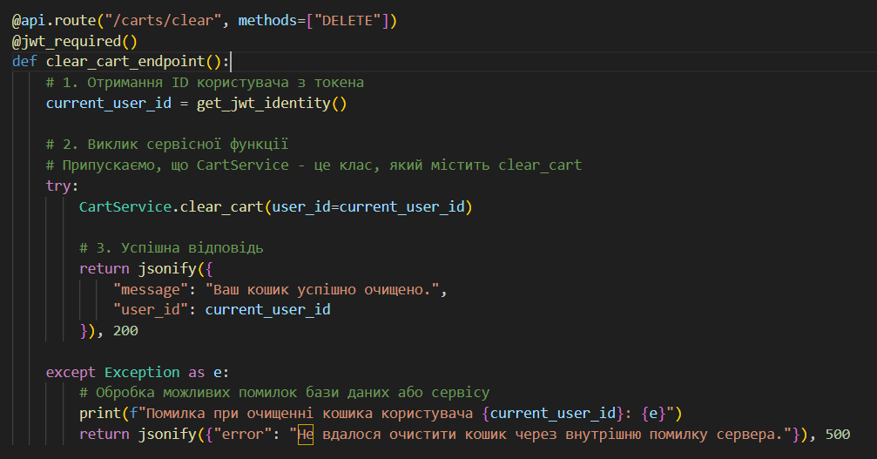
Цікаві технічні рішення
Service Layer Pattern:
Винесення бізнес-логіки з роутів у сервіси. Це робить код чистим і легким для тестування.
2. Docker Multi-stage Build:
Використання python:3.11-alpine та поетапної збірки дозволило зменшити розмір образу до ~120 MB, що пришвидшує деплой.

Slide 14
Демонстрація

Slide 15
Можливості розвитку
Roadmap:
🔴 REST-Api: Перехід всього сайту на АПІ-запити
🐘 PostgreSQL: Міграція з SQLite для кращої продуктивності під навантаженням.
📦 Redis: Кешування запитів API та сесій.
💳 Платіжна система: Інтеграція LiqPay або Stripe.
🔒 HTTPS: Налаштування Certbot (Let's Encrypt) у Nginx-контейнері.
📱 Mobile App: Розробка повноцінногшо мобільного застосунку, використовуючи наш готовий API.

Slide 16
Висновки
Результати:
Ми пройшли повний шлях SDLC (Software Development Life Cycle): від ідеї та макетів до контейнеризованого продукту, готового до деплою в хмару (Render.com).
Здобуті навички:
Робота з Git Flow та вирішення конфліктів.
Проєктування REST API та баз даних.
Написання Unit & Integration тестів.
DevOps: Docker, Nginx, CI/CD основи.
Проєкт "Гральна Комора" готовий до масштабування!
Дякуємо за увагу!

